Slide 1
Calcul parallèle
Problème aux valeurs propres symétrique
Réduction à la tri diagonale

Slide 2
Motivation
L’algèbre linéaire est un langage universel qui sert à décrire de nombreux phénomènes en mécanique, électronique, et économie. C’est l’une des trois branches majeures des mathématiques appliquées au traitement des données, avec les probabilités et l’analyse. L’algèbre linéaire est utilisée par tous les composants logiciels, et dans une certaine mesure matérielle, de tous les équipements informatiques que vous utilisez.

Slide 3
Motivation
L'algèbre linéaire est d'une grande importance en physique. De nombreuses théories sont basées sur des approximations au premier ordre qui introduisent des relations linéaires entre les paramètres. C'est pourquoi les physiciens comme les numériciens ont consacré de grands efforts, depuis les débuts de l'informatique, à la mise au point d'algorithmes et de programmes efficaces pour résoudre cette classe de problèmes.

Slide 4
Motivation
Ce projet traite un des problèmes d’algèbre linéaire, c’est celui de la résolution des systèmes linéaires symétriques en utilisant un des méthodes les plus important en ce domaine : la réduction è le tri diagonale. Le tri diagonalisation des matrices est un grand sujet de recherche en algèbre linéaire. Pour une matrice quelque, il n’est pas aussi évident de s’assurer du tri diagonalisation d’une matrice ou de la transformer en cette forme. Au cours de ce Project nous allons se limiter aux matrices carrées symétriques

Slide 5
Code Séquentiel vs Code parallélisé
Dans cette partie, nous allons discuter le code écrit afin de répondre au sujet du projet. Ensuite, nous allons réaliser une comparaison entre le code dans sa version séquentiel et parallélisé afin de montrer la différence au niveau les performances et rapidité d’exécution.
Afin de répondre au sujet de ce projet, nous allons parcourir un des méthodes les plus communs pour tri diagonaliser une matrice. C’est la méthode de Householder. Dans les systèmes linéaires symétriques, nous nous sommes assurés que notre Matrice est une matrice carrée ainsi que diagonalisable et tridiagonalisable. Au cours de ce projet, nous allons même se bénéficier de cette tridiagoanlisation afin d’effectuer la décomposition QR.

Slide 6
Code Séquentiel vs Code parallélisé
Ce code-là est composé principalement de deux fichiers, un qui contient les fonctions indispensables pour appliquer le tri diagonalisation de la matrice ainsi que la décomposition QR. Le deuxième fichier contient principalement la réponse au sujet du projet ainsi qu’une normalisation des vecteurs de la matrice Q dans le but de donner un sens au travail réalisé au cours de ce projet. La nature, purement mathématiques du projet, nécessite une forte connaissance en algèbre linéaire et bilinéaire ainsi que le calcul matriciel et les espaces vectoriels. Le code commence par demander au utilisateur la taille de la matrice appartient au système ainsi qu’une vérification qu’elle est bien carrée et par la suite réaliser le traitement nécessaire pour arriver au résultat souhaité. Ce résultat est illustré par la capture suivante :

Slide 7
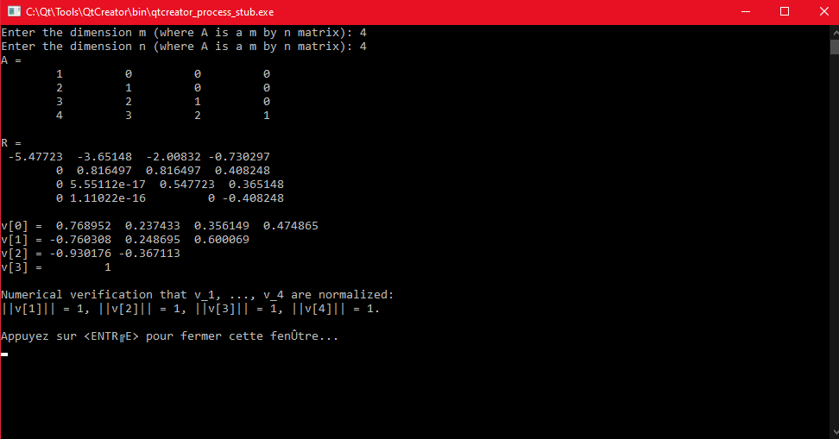
Code Séquentiel vs Code parallélisé

Slide 8
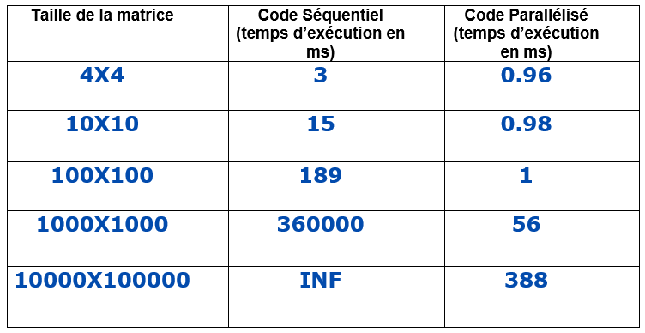
Code Séquentiel vs Code parallélisé

Slide 9
Conclusion
Les problèmes d’algèbre linéaire étaient toujours un sujet de la discussion entre les mathématiciens. Un sujet qui influence différents domaines
On est jusqu’à maintenant à la recherche d’une solution plus performante et parfaite à un tel type de problème.
La solution présentée et développée en ce projet reste un des meilleures solutions à nos jours pour traiter les problèmes des valeurs propres symétriques et une opportunité intéressante afin de développer et pratiquer les théories et les connaissances parcourus en Calcul Parallèle.

